Slide 1
7 模拟集成电路

Slide 2
电流源
(1)电流源电路是指电流不随电压变化的电路。
电流源概述
(2)电流源电路用于模拟集成放大器中，
以稳定静态工作点。
(3)用电流源做有源负载，可获得增益高、
动态范围大的特性。

Slide 3
电流源
在模拟集成电路中，常用的电流源电路有：
镜象电流源
比例电流源
微电流源
多路电流源等

Slide 4
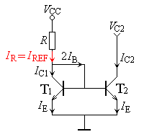
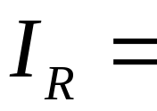
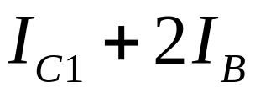
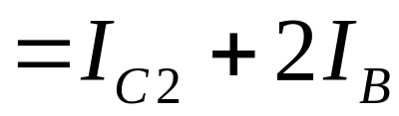
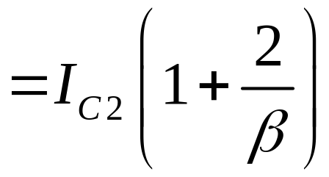
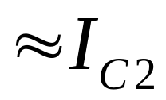
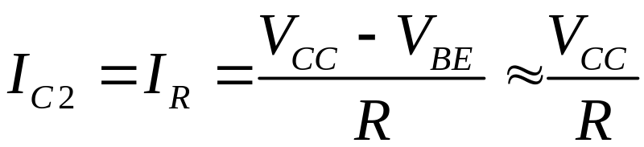
BJT镜像电流源
电路要求
三极管T1、T2为对称管，即其器件参数完全相同。
电路工作原理
β
>
>
2
I_{C2}和I_{R}是镜像关系，且

Slide 5
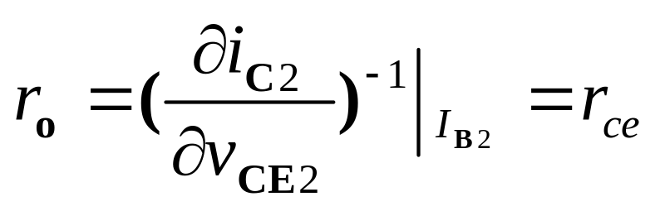
BJT镜像电流源
动态输出电阻
电流源的输出电阻r_{o}都比较大，一般在几百千欧以上。r_{o}越大，说明恒流性越好。

Slide 6
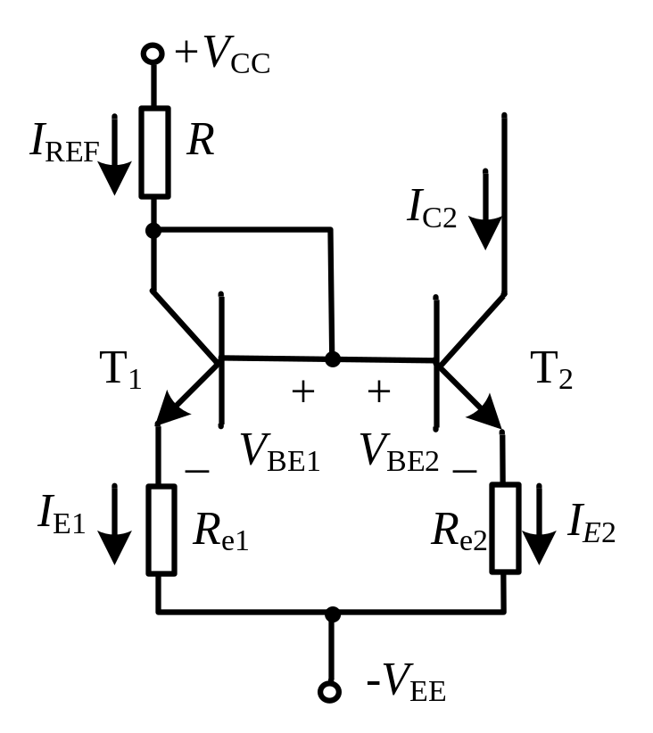
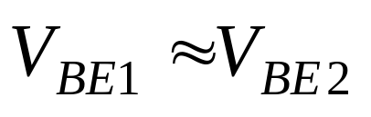
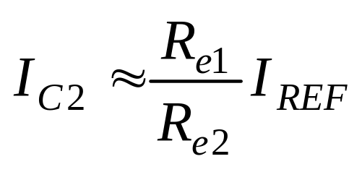
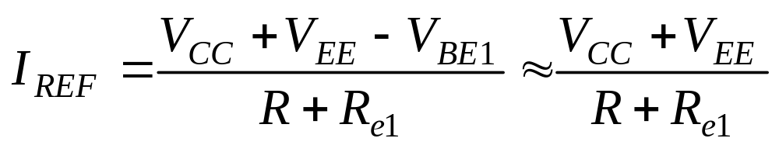
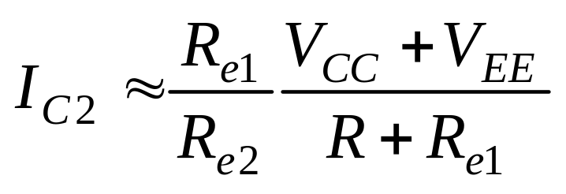
比例电流源

Slide 7
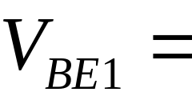
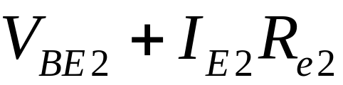
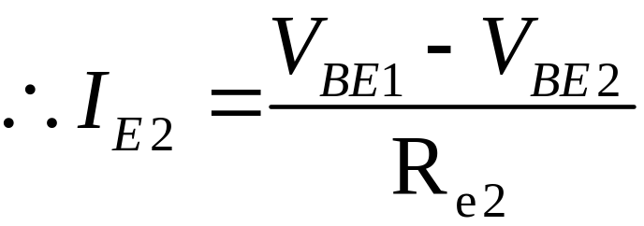
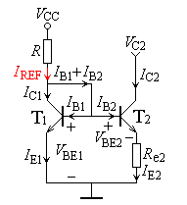
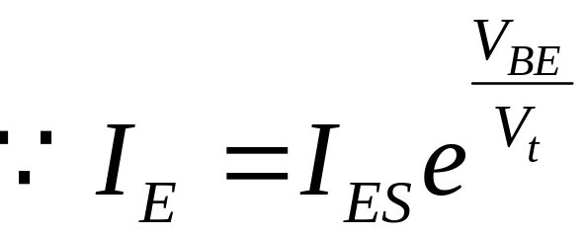
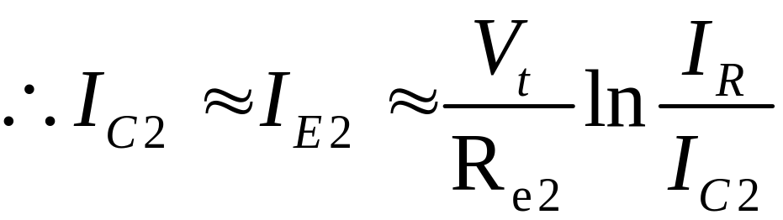
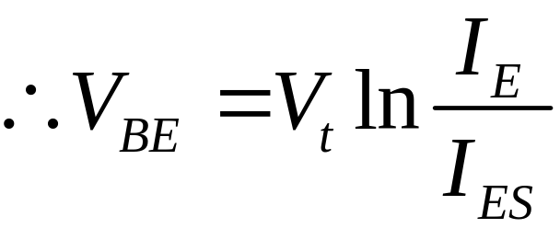
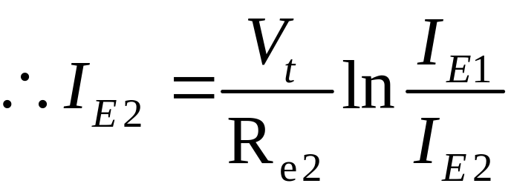
这是一个超越方程，需要用图解法或累试法求解。但实际设计时，是先确定I_{C2}、I_{R}的值，再确定R_{e2}，很容易的。
微电流源
在镜像电流源中接入R_{e}电阻，可以得到一个比基准电流小许多倍的微电流源，适用微功耗的集成电路中。
I_{ES1}=I_{ES2}

Slide 8
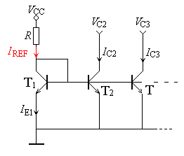
多路电流源
通过一个基准电流源带动多个三极管的输出电流，即可构成多路电流源，即一个基准电流I_{REF}可获得多个恒定电流。
此时，最后一个支路I_{om}与I_{R}之间的误差将达到（m+1)I_{B}。支路越多，误差将越大。

Slide 9
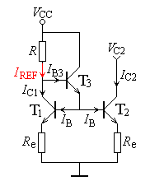
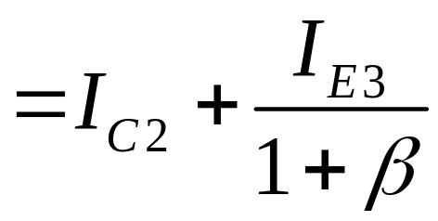
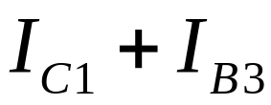
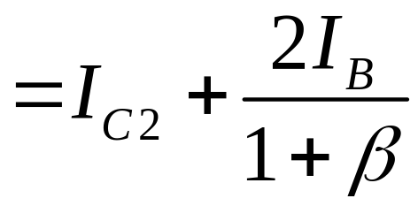
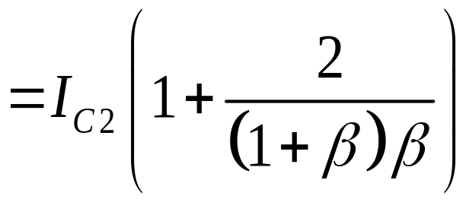
改进型镜像电流源
电路工作原理
由于有T₃存在，I_{B3}将比镜像电流源中的2I_{B}小1＋β₃倍。因此I_{C2}和I_{REF}更加接近。

Slide 10
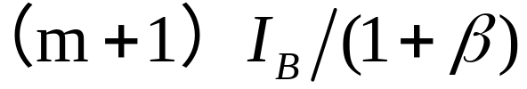
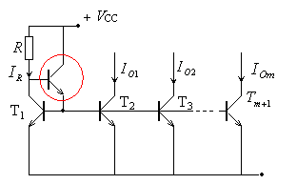
改进型多路电流源
采用改进型的镜像电流源，此时I_{om}与I_{R}之间的误差将由原来的（m+1)I_{B}的减小为：

Slide 11
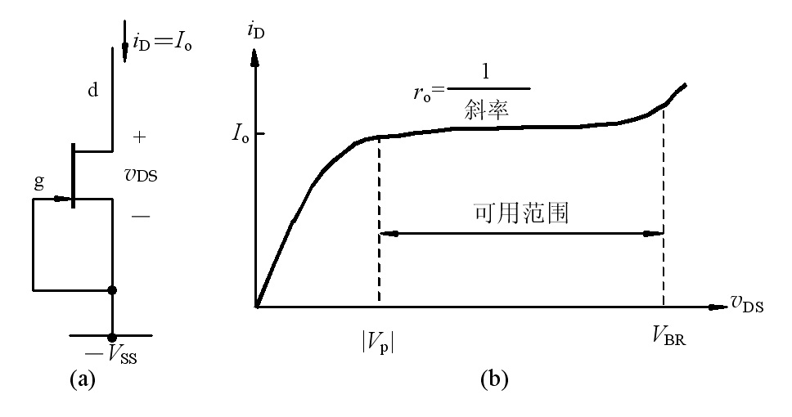
JFET电流源
(a) 电路 (b) 输出特性

Slide 12
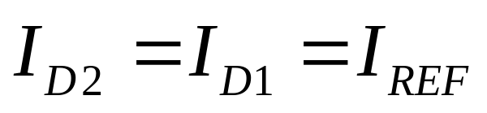
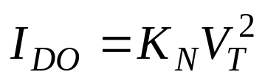
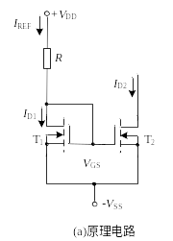
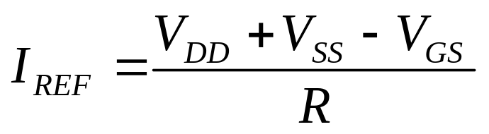
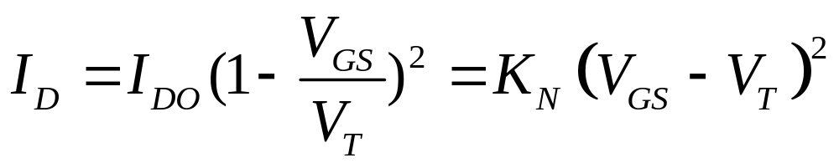
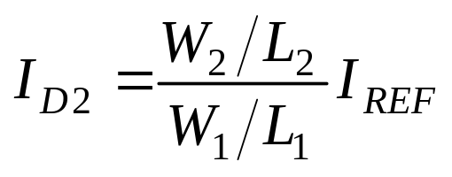
MOSFET镜像电流源
沟道电导常数，与沟
道宽长比成正比。
当T₁、T₂有不同的沟道宽长比时，

Slide 13
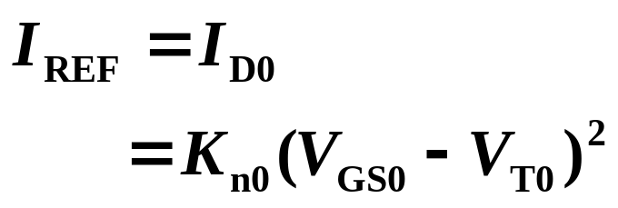
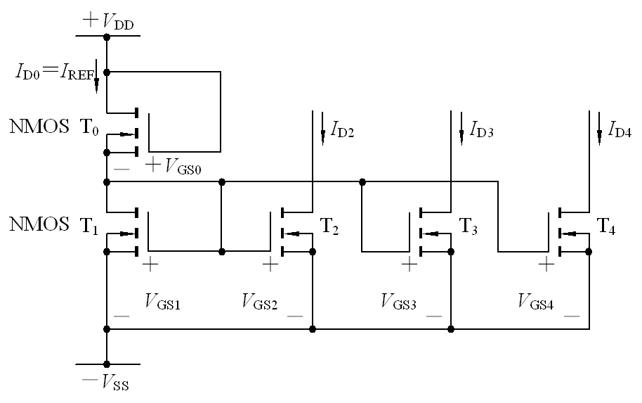
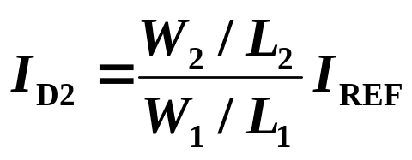

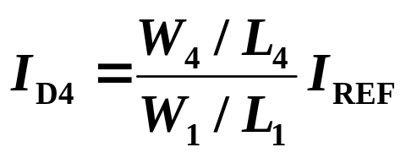
MOSFET多路电流源

Slide 14
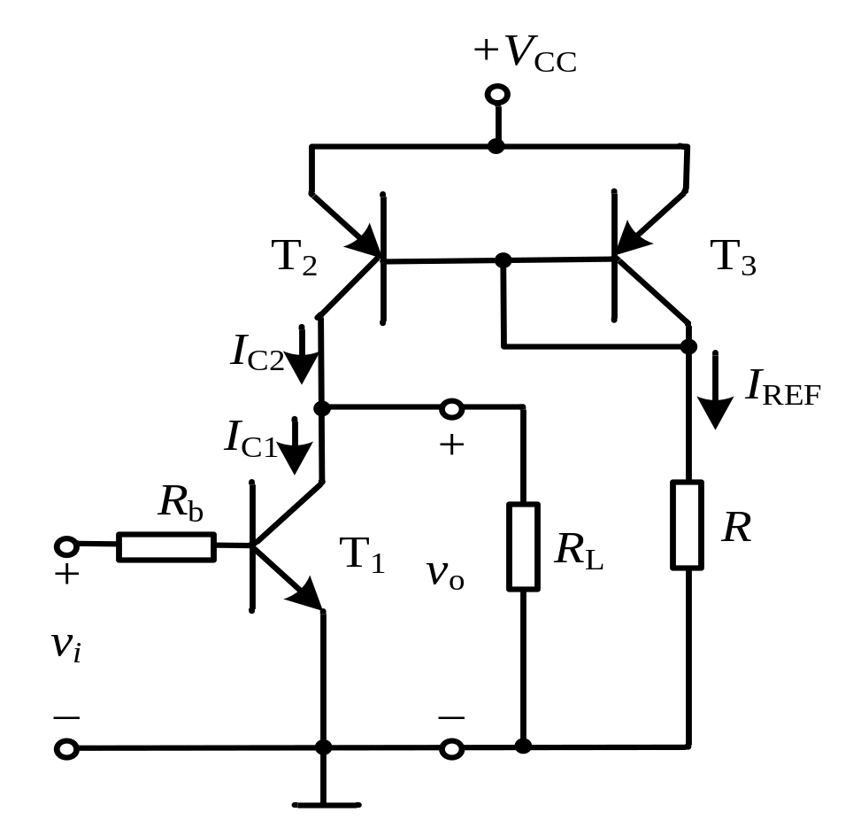
有源负载电路
恒流源由于其动态输出电阻很大，故在电路中可用作放大器的有源负载，从而提高电路的电压放大倍数。
T₂、T₃组成恒流源，作为T₁的有源负载

